Slide 1

Android大作业

Slide 2

开发一个短视频App

Slide 3

App功能
视频信息流列表显示（包含封面图）
视频播放
视频拍摄录制
视频上传

Slide 4
视频信息流
参考第五讲网络的第二个作业
必须要完成的功能：
API: https://beiyou.bytedance.com/api/invoke/video/invoke/video
使用RecyclerView显示视频列表 (一页显示多个item)
可以改成类似抖音全屏item(即一页就一个)，可以采用ViewPager2来实现
使用Glide加载封面图
可选功能：
显示每个视频必要的信息（比如作者，时间等）

Slide 5
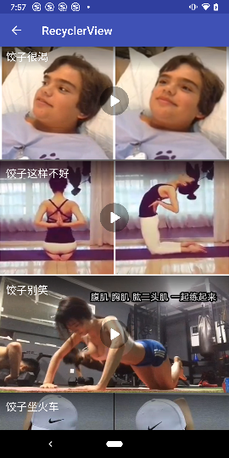
视频信息流
使用RecyclerView效果参考（必要完成）：

Slide 6
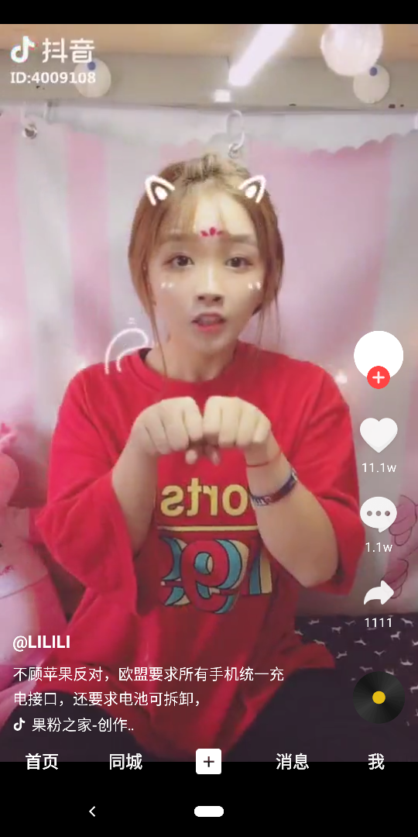
视频信息流
实现抖音效果参考（ViewPager2实现，必要完成）：

Slide 7
视频播放
参考七讲多媒体基础
必须要完成的功能
从视频信息流点击某个视频封面进入播放页面
根据视频信息的url播放视频
单击视频窗口暂停/继续
可选功能
双击视频窗口弹出点赞爱心图标

Slide 8
关于可选功能
充分发挥自己的想象力，根据自己的兴趣。可以加任何跟这个app有关的功能。
只要功能合理，完成度高，都是加分项

Slide 9
作业要求和考评方法
2 ~ 3 人一组，自由组队（组队名单）
如果自己可以搞定，允许 1 人自己组队
PPT 内容包含：
本队两个同学如何分工的
作业里创新的地方在哪里
作业中解决的最难的问题是什么

Slide 10
作业要求和考评方法
在 7 月 22 日 24 点前，打包代码和 ppt（zip）发送至助教邮箱：191250022@smail.nju.edu.cn 或 191250175@smail.nju.edu.cn

Slide 11
作业要求和考评方法
在 7 月 23 日上午 10 点 10 分，按照小组进行课程作业答辩
答辩时长：10min（7 min 展示 + 3 min 问答）
现场演示重点代码片段 + demo 录屏

Slide 12

THANKS

